Slide 1
Подвиг коллектива Саратовского авиационного завода в годы Великой Отечественной войны
Подвиг коллектива Саратовского авиационного завода в годы Великой Отечественной войны

Slide 2
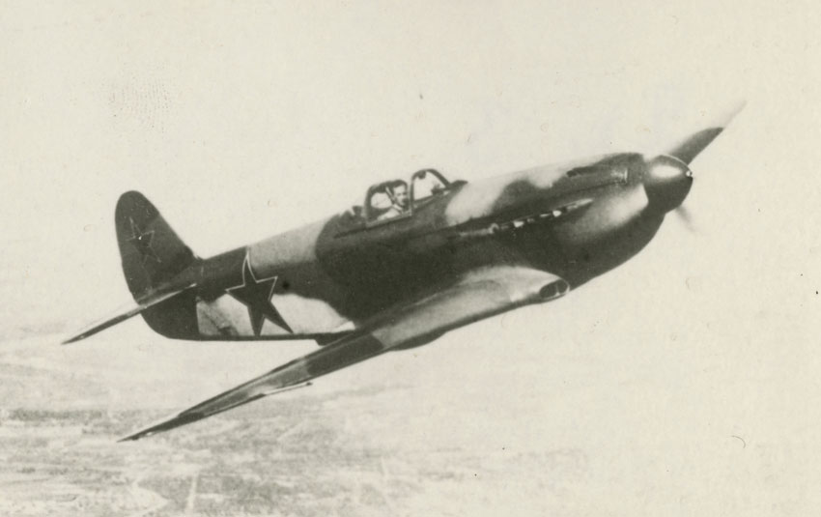
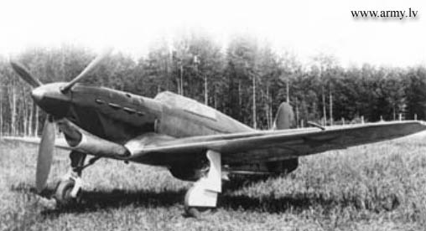
В годы Великой отечественной войны Саратовский авиационный завод поставлял фронту истребители ЯК-1 и ЯК -3

Slide 3
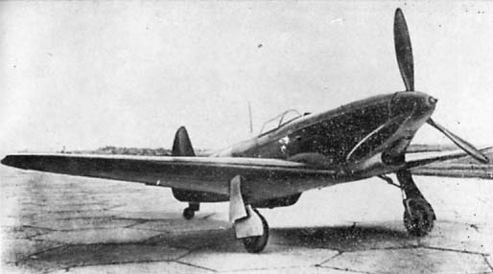
Первенец Саратовского авиационного завода истребитель Як-1.

Slide 4
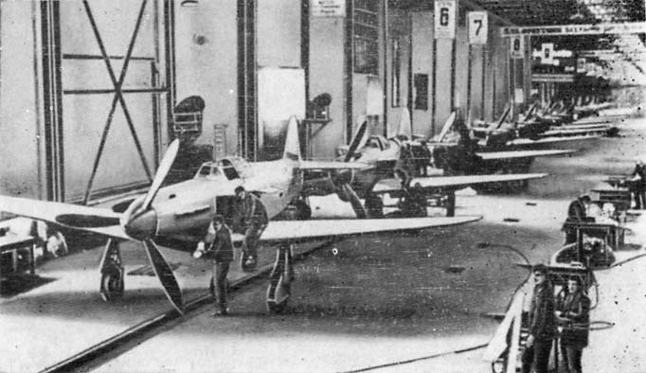
Истребители на конвейере в сборочном цехе.

Slide 5
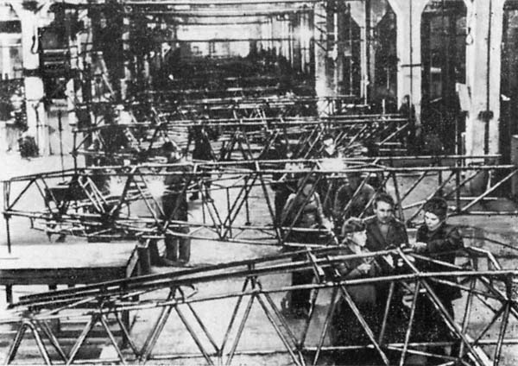
Сборка каркасов фюзеляжей Як-1.

Slide 6
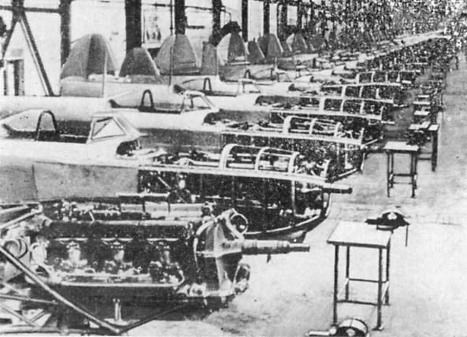
Установлен двигатель — сердце самолета.

Slide 7
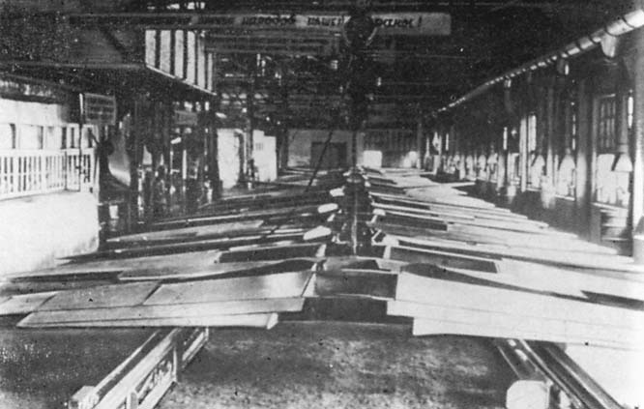
Поточная линия в крыльевом цехе.

Slide 8
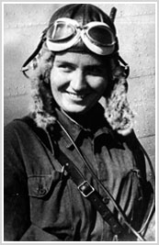
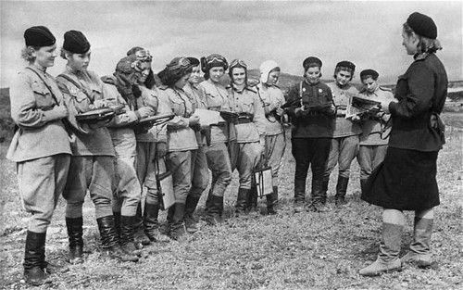
Марина Раскова и женская эскадрилья

Slide 9
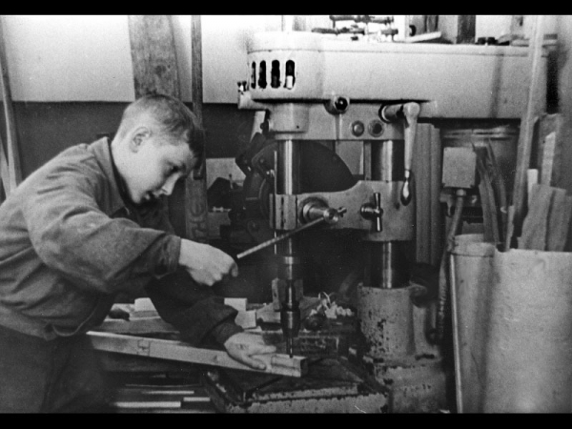
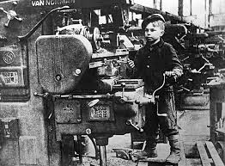
Дети и подростки встают к станкам

Slide 10
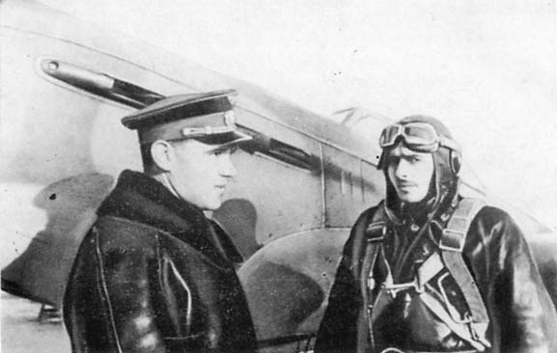
Генеральный конструктор А. С. Яковлев вручает летчику П. А. Покрышеву самолет, приобретенный на свои личные сбережения.

Slide 11
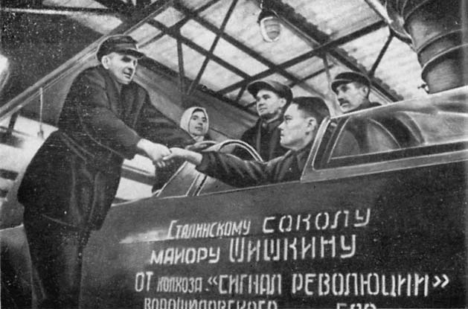
Колхозники сельхозартели «Сигнал революции» передают именной самолет майору В. И. Шишкину.

Slide 12
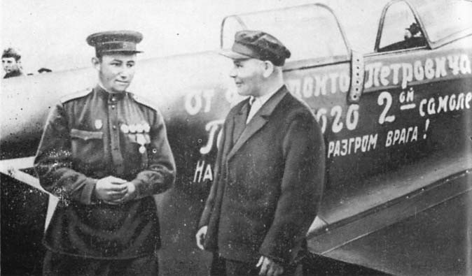
Колхозник Новопокровского района Ф. П. Головатый вручает гвардии майору Б. Н. Еремину второй именной самолет.

Slide 13
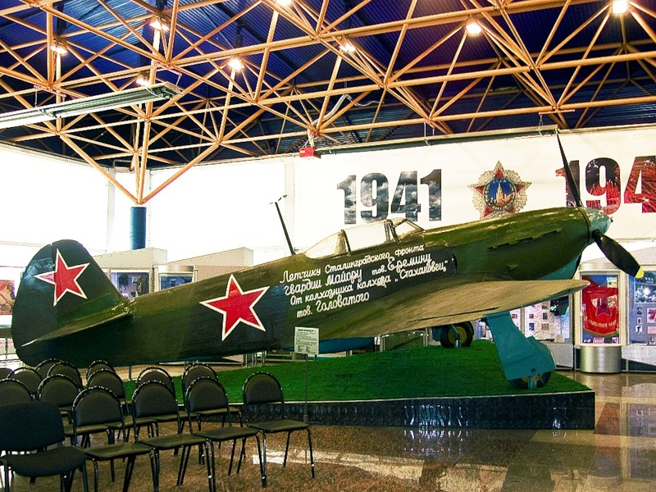
Самолет, подаренный Ф. Головатовым установлен в музее Парка Победы

Slide 14
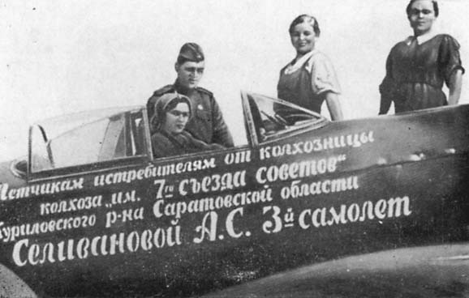
Три боевых самолета подарила фронту саратовская колхозница А. С. Селиванова.

Slide 15
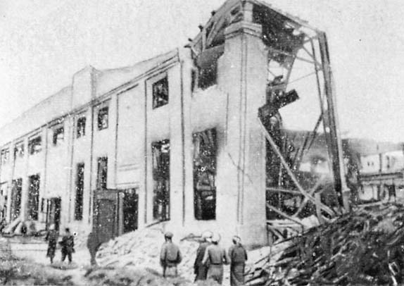
Заготовительно-штамповочный цех после налета вражеской авиации.

Slide 16
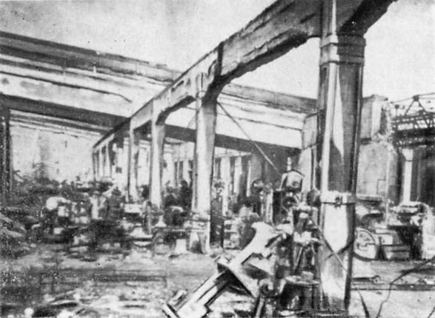
Так выглядел после бомбардировки ремонтно-механический цех.

Slide 17
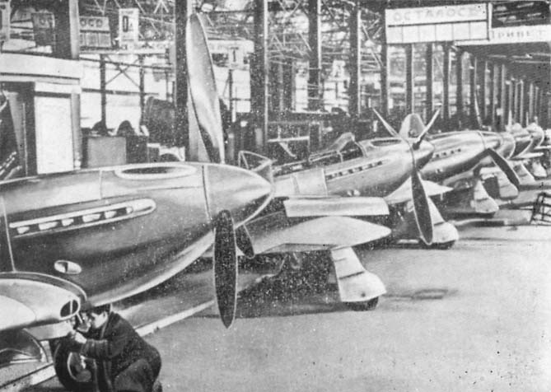
На сборке новый истребитель Як-3 (январь 1944 г.).

Slide 18
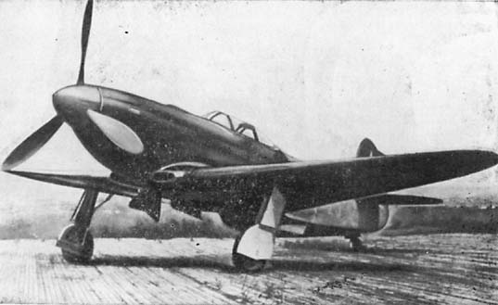
Як-3 готов к испытательному полету.

Slide 19
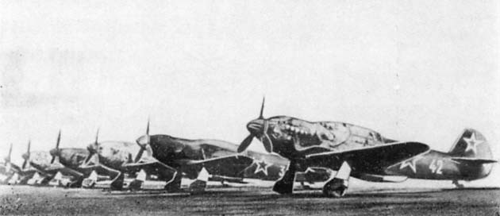
Як-3 перед отправкой на фронт.

Slide 20
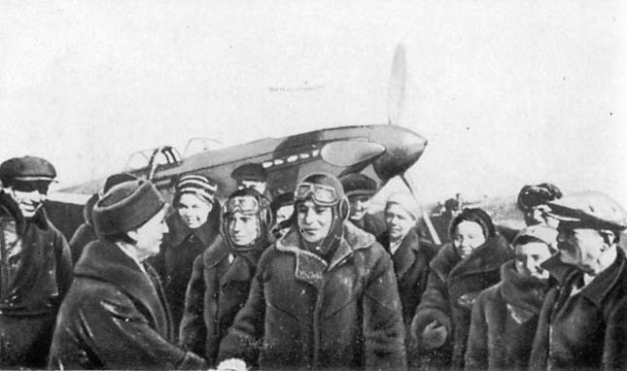
Театр — фронту. Артисты театра им. К. Маркса передают построенный на их личные средства самолет Як-3 летчикам-фронтовикам.

Slide 21
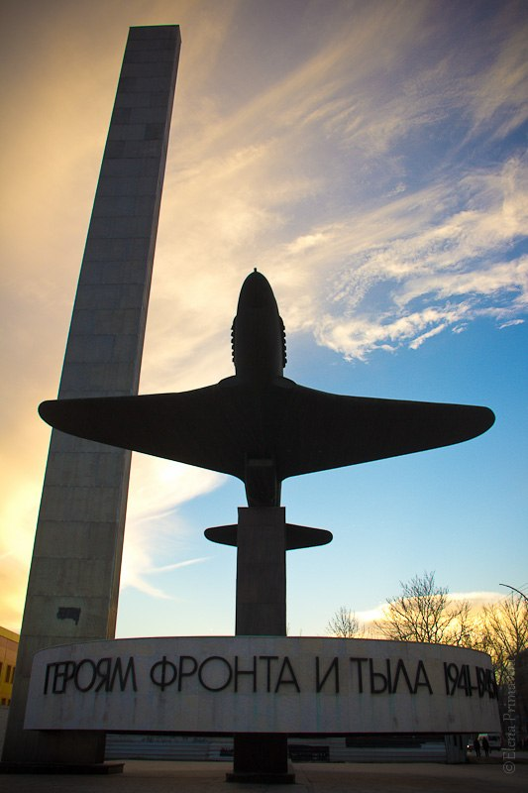
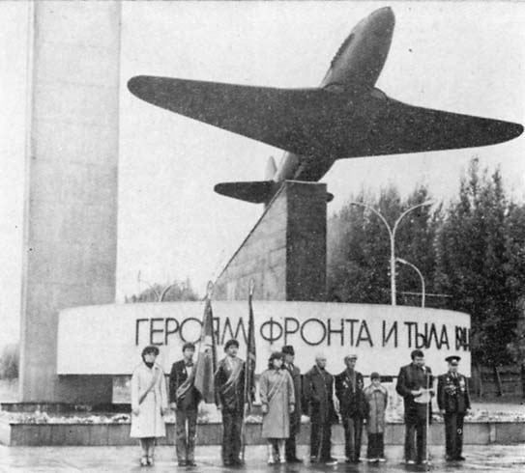
Монумент самолета Як-3

